Slide 1
Idea中git的使用
代码版本管理工具

Slide 2
一、远程拉取Git库代码
方法一：
先通过git工具将代码拉取到本地，然后再通过IDEA打开。

Slide 3
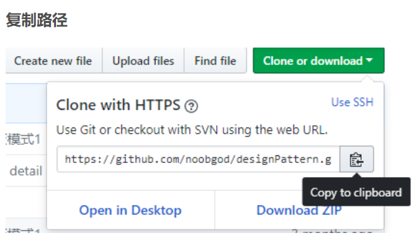
拷贝路径

Slide 4
命令行拉取代码
克隆到本地
Git init
Git clone +url

Slide 5
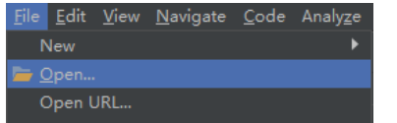
在IDEA中open该路径下的项目，按步骤操作即可。

Slide 6
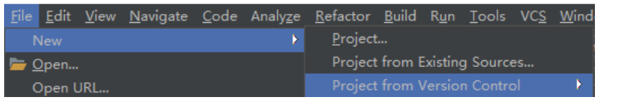
方法2
直接通过IDEA将代码拉取下来，推荐这种，因为方便快捷。
Step1：
Step2：按照上图方式选择之后，里面有多个可选项，我们选择Git，会弹出一个对话框，点击Clone按钮即可。

Slide 7
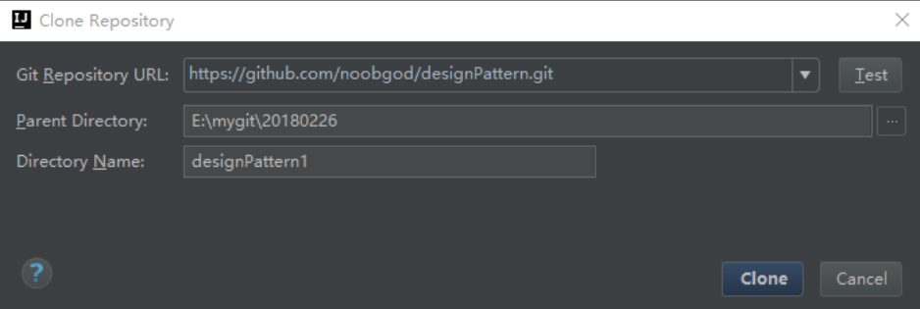

Slide 8

二、更新（update）提交代码之前必须先更新
第一种方法工具栏的中：第一个斜向下的箭头
第二种方法：项目右击-->选择Git-->Respository-->pull来实现。

Slide 9
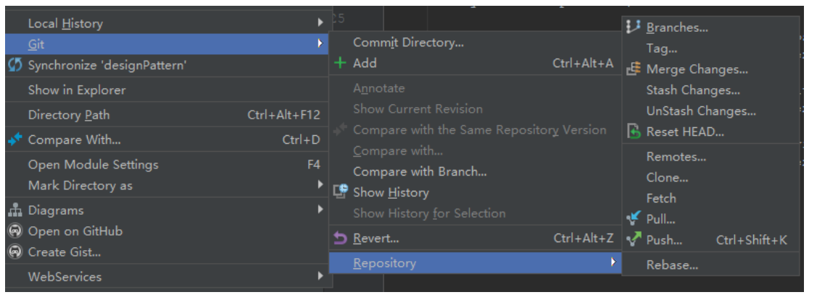
三、提交代码(commit and push)
我们在IDEA中开发好自己的代码之后如何提交到远程仓库呢？
右键项目-->选择Git

Slide 10
1.Commit Directory：commit代码(将stage区的暂存文件提交到当前分支的本地仓库，并清空stage区)，也可以push代码（把本地仓库的文件同步到远程仓库）。

Slide 11
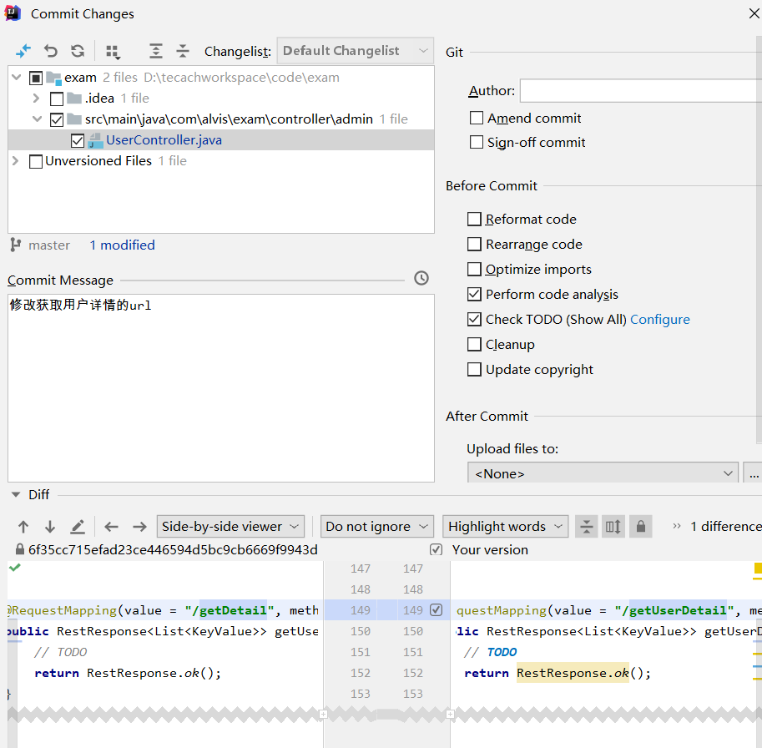

Slide 12
在IDEA中，我们会看到文件被标识着不同颜色：红色，绿色，蓝色。它们分别代表什么意思呢？
红色：未被版本控制的文件，即未添加到版本控制的文件，例如我们添加到ignore中的文件。
绿色：新加入版本的文件，即我们新创建的文件，还未提交到远程仓库。
蓝色：修改过的文件，即远程仓库中已有该文件，我们这次对它进行了修改，但是还未提交。
Commit对应Git的Commit命令，有时候我们只希望commit到本地仓库暂时还不想push则可以通过此方法。如果commit完之后我们还需要push到远程仓库，这时候需要我们再右键项目-->选择Git-->Respository-->push。

Slide 13
四、合并（Merge）

Slide 14

五、分支管理
分支管理我们就需要用到IDEA底部的状态栏了

Slide 15
https://blog.csdn.net/wangbaosongmsn/article/details/110327534
https://cloud.tencent.com/developer/article/1496155

